Slide 1

Педагогическая династия воспитателя
Маряхиной Анны Александровны
МБДОУ детский сад №34

Slide 2
Педагогические династии – это что–то удивительное! Это особый образ жизни. Это не просто выбор специальности, а внутренняя потребность, передаваемая из поколения в поколение. Профессия педагога нелегка, но дети и внуки педагогов идут по этому пути, несмотря на трудности и препятствия.
Педагогический труд – это постоянное творчество, огромная душевная щедрость, любовь к детям и безграничная преданность своему делу. Сколько же терпения, такта, а порой и мужества требуется человеку в современном мире для того, чтобы выбрать эту профессию.
Общий педагогический стаж династии на 01.03.2023 год- 55 лет

Slide 3
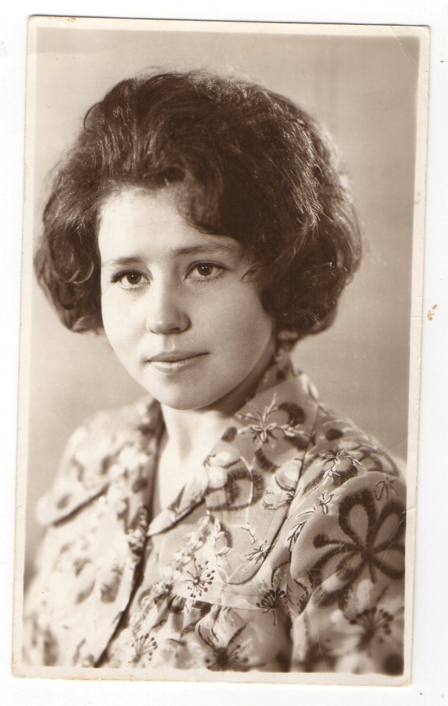
Ефремова (Рассадкина)
Ольга Леонидовна
(22.06.1058 - 21.01.2021гг.)
(моя мама)
Ефремова Ольга Леонидовна родилась 22.06.1958 г в городе Кинешма. В семье воспитывали строго, прививали уважение к старшим, трудолюбие.
В 1975 окончила филиал Ивановского проф.торгово-кулинарного училища г. Кинешма по профессии «контролёр-кассир»
С сентября 1976 года моя мама была принята на должность мастера производственного обучения филиала Ивановского профессионального торгово-кулинарного училища.
С апреля 1986 года филиал Ивановского ТКУ переименован в средне-техническое училище №32, где проработала до 2013 года.
За время работы моя мама показала себя как высококвалифицированный мастер своей работы, заботливый учитель, наставник для учеников-подростков.
Ольга Леонидовна была педагогом первой квалификационной категории. В мае 2008 года была награждена Почётной грамотой Министерства образования и науки Российской федерации.

Slide 4
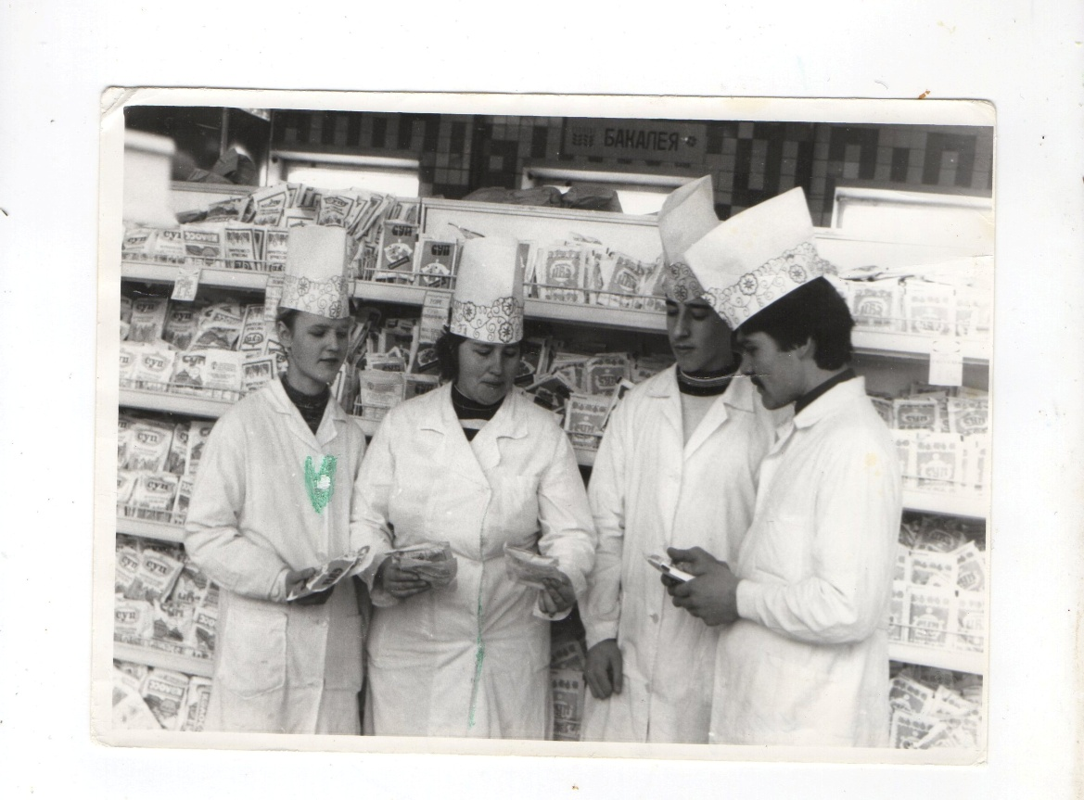
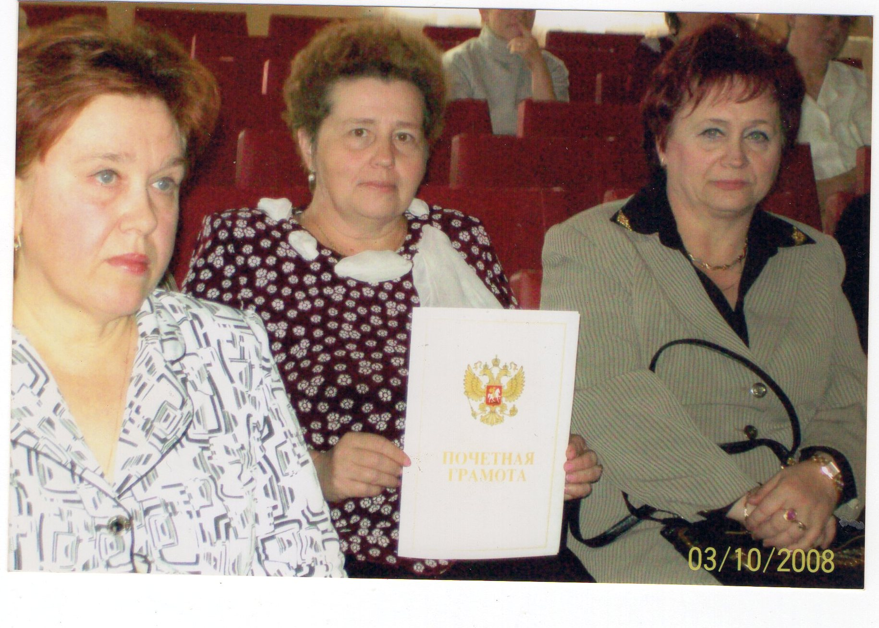
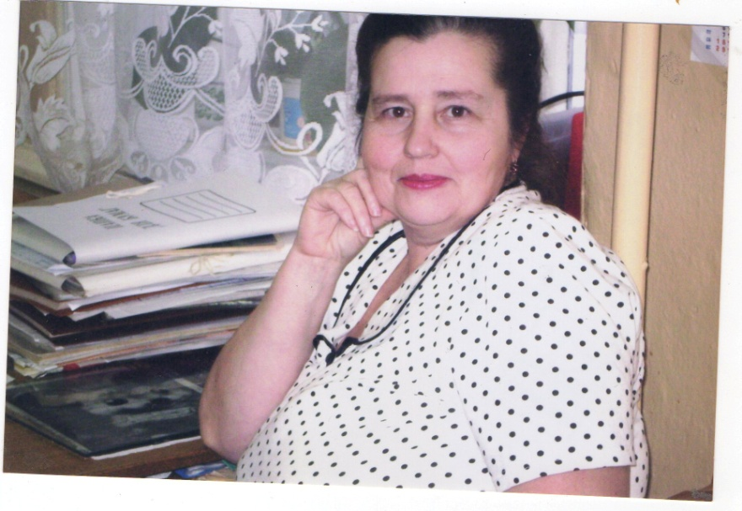

Slide 5
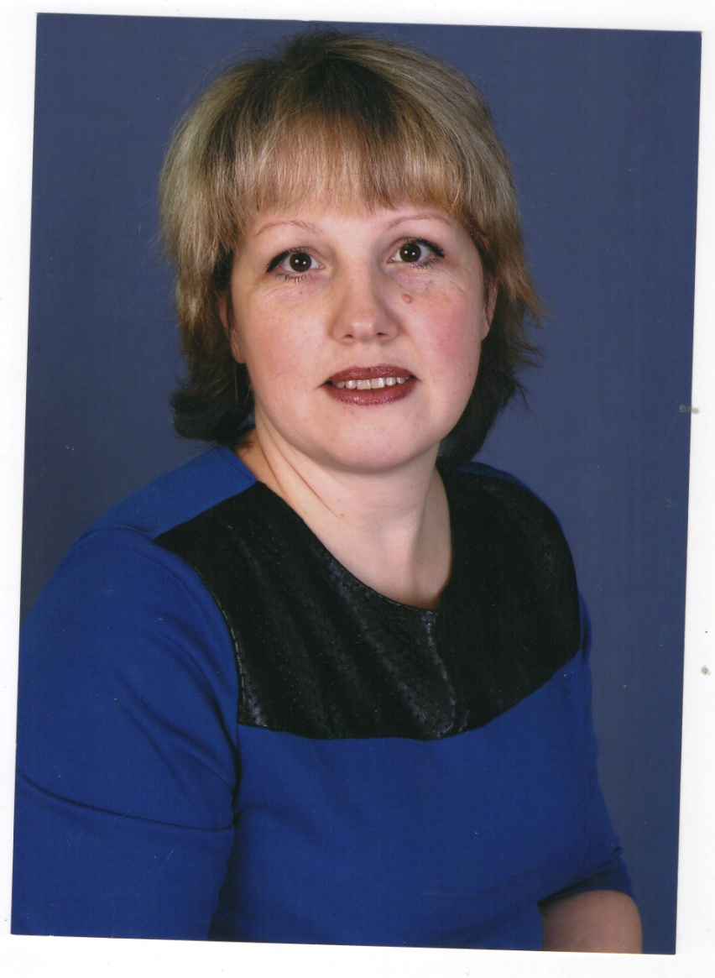
Маряхина (Ефремова) Анна Александровна
Я решила продолжить занятие педагогической деятельностью и в 1999 году поступила в Кинешемский государственный педагогический колледж, где была присвоена квалификация «Воспитатель дошкольного возраста с дополнительной подготовкой в области театрализованной деятельности». С 2004 года я приступила к работе в МДОУ д/c №8, МБДОУ д/с №29.
В 2010 году я закончила Шуйский государственный педагогический университет, где была присвоена квалификация «Преподаватель дошкольной педагогики и психологии». В настоящий момент я имею первую квалификационную категорию.
С 2021 года я работаю воспитателем в МБДОУ детский сад №34.

